Slide 1


UBND QUẬN LONG BIÊN
TRƯỜNG MẦM NON NẮNG MAI
Chuyên đề xây dựng môi trường lấy trẻ làm trung tâm
Phát triển nhận thức
Chủ đề: Thế giới động vật
Đề tài: Khám phá các loài chim
Đối tượng: 4-5 tuổi

Slide 2



Hoạt động 1: Ổn định, gây hứng thú:
- Cô và các bé cùng hát và vận động theo nhạc bài “Con chim non”

Slide 3

Hoạt động 2: Khám phá các loài chim

Slide 4
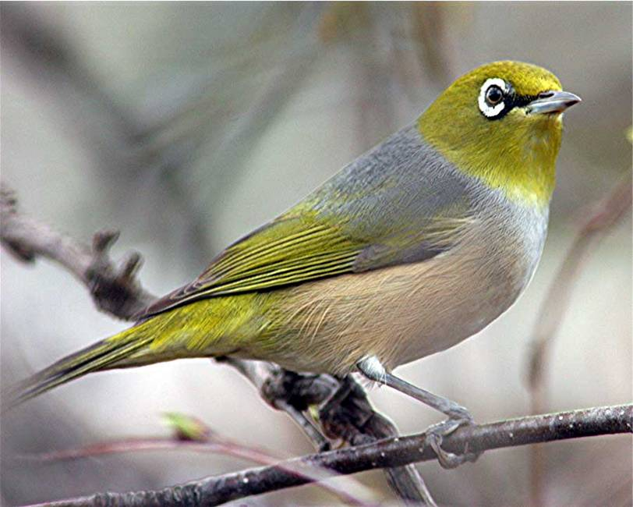
Cấu tạo của chim Vành Khuyên
Đây là phần đầu
Cánh
Đây là phần thân
2 chân chim
Đuôi

Slide 5
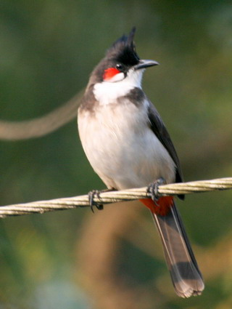
Cấu tạo của chim chào mào
Phần đầu
Mào
Mỏ
Mắt
Phần thân
Cánh
2 chân
Đuôi

Slide 6


So sánh chim vành khuyên và chim chào mào
Mào
Mỏ
Mắt
Cánh
2 chân
Đuôi

Slide 7

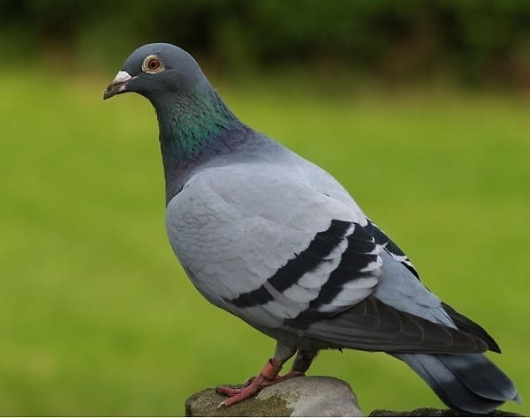
Cấu tạo của chim bồ câu
Mắt
Phần đầu
Mỏ
Cánh
Phần thân
2 chân
Đuôi

Slide 8

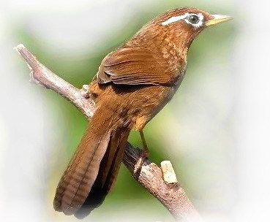
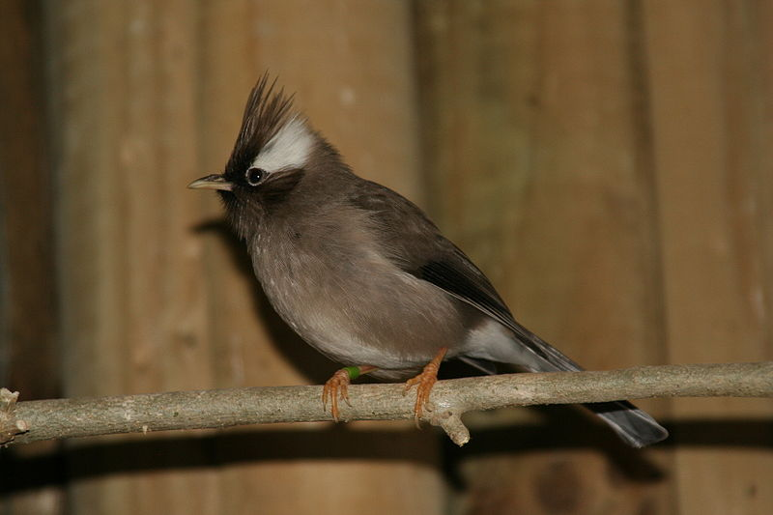
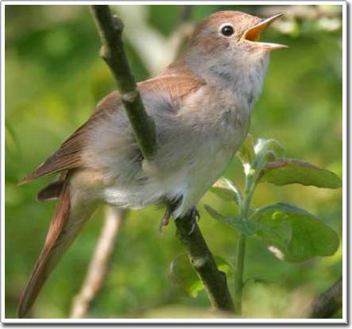
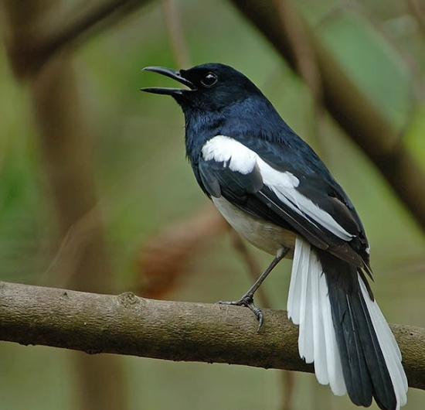
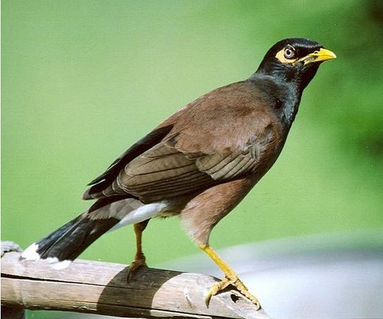
* Mở rộng
Một số loài chim nuôi làm cảnh
hoạ mi
khướu đầu trắng
sơn ca
chích choè
sáo nâu

Slide 9

TRÒ CHƠI: CHIM VỀ TỔ

Slide 10


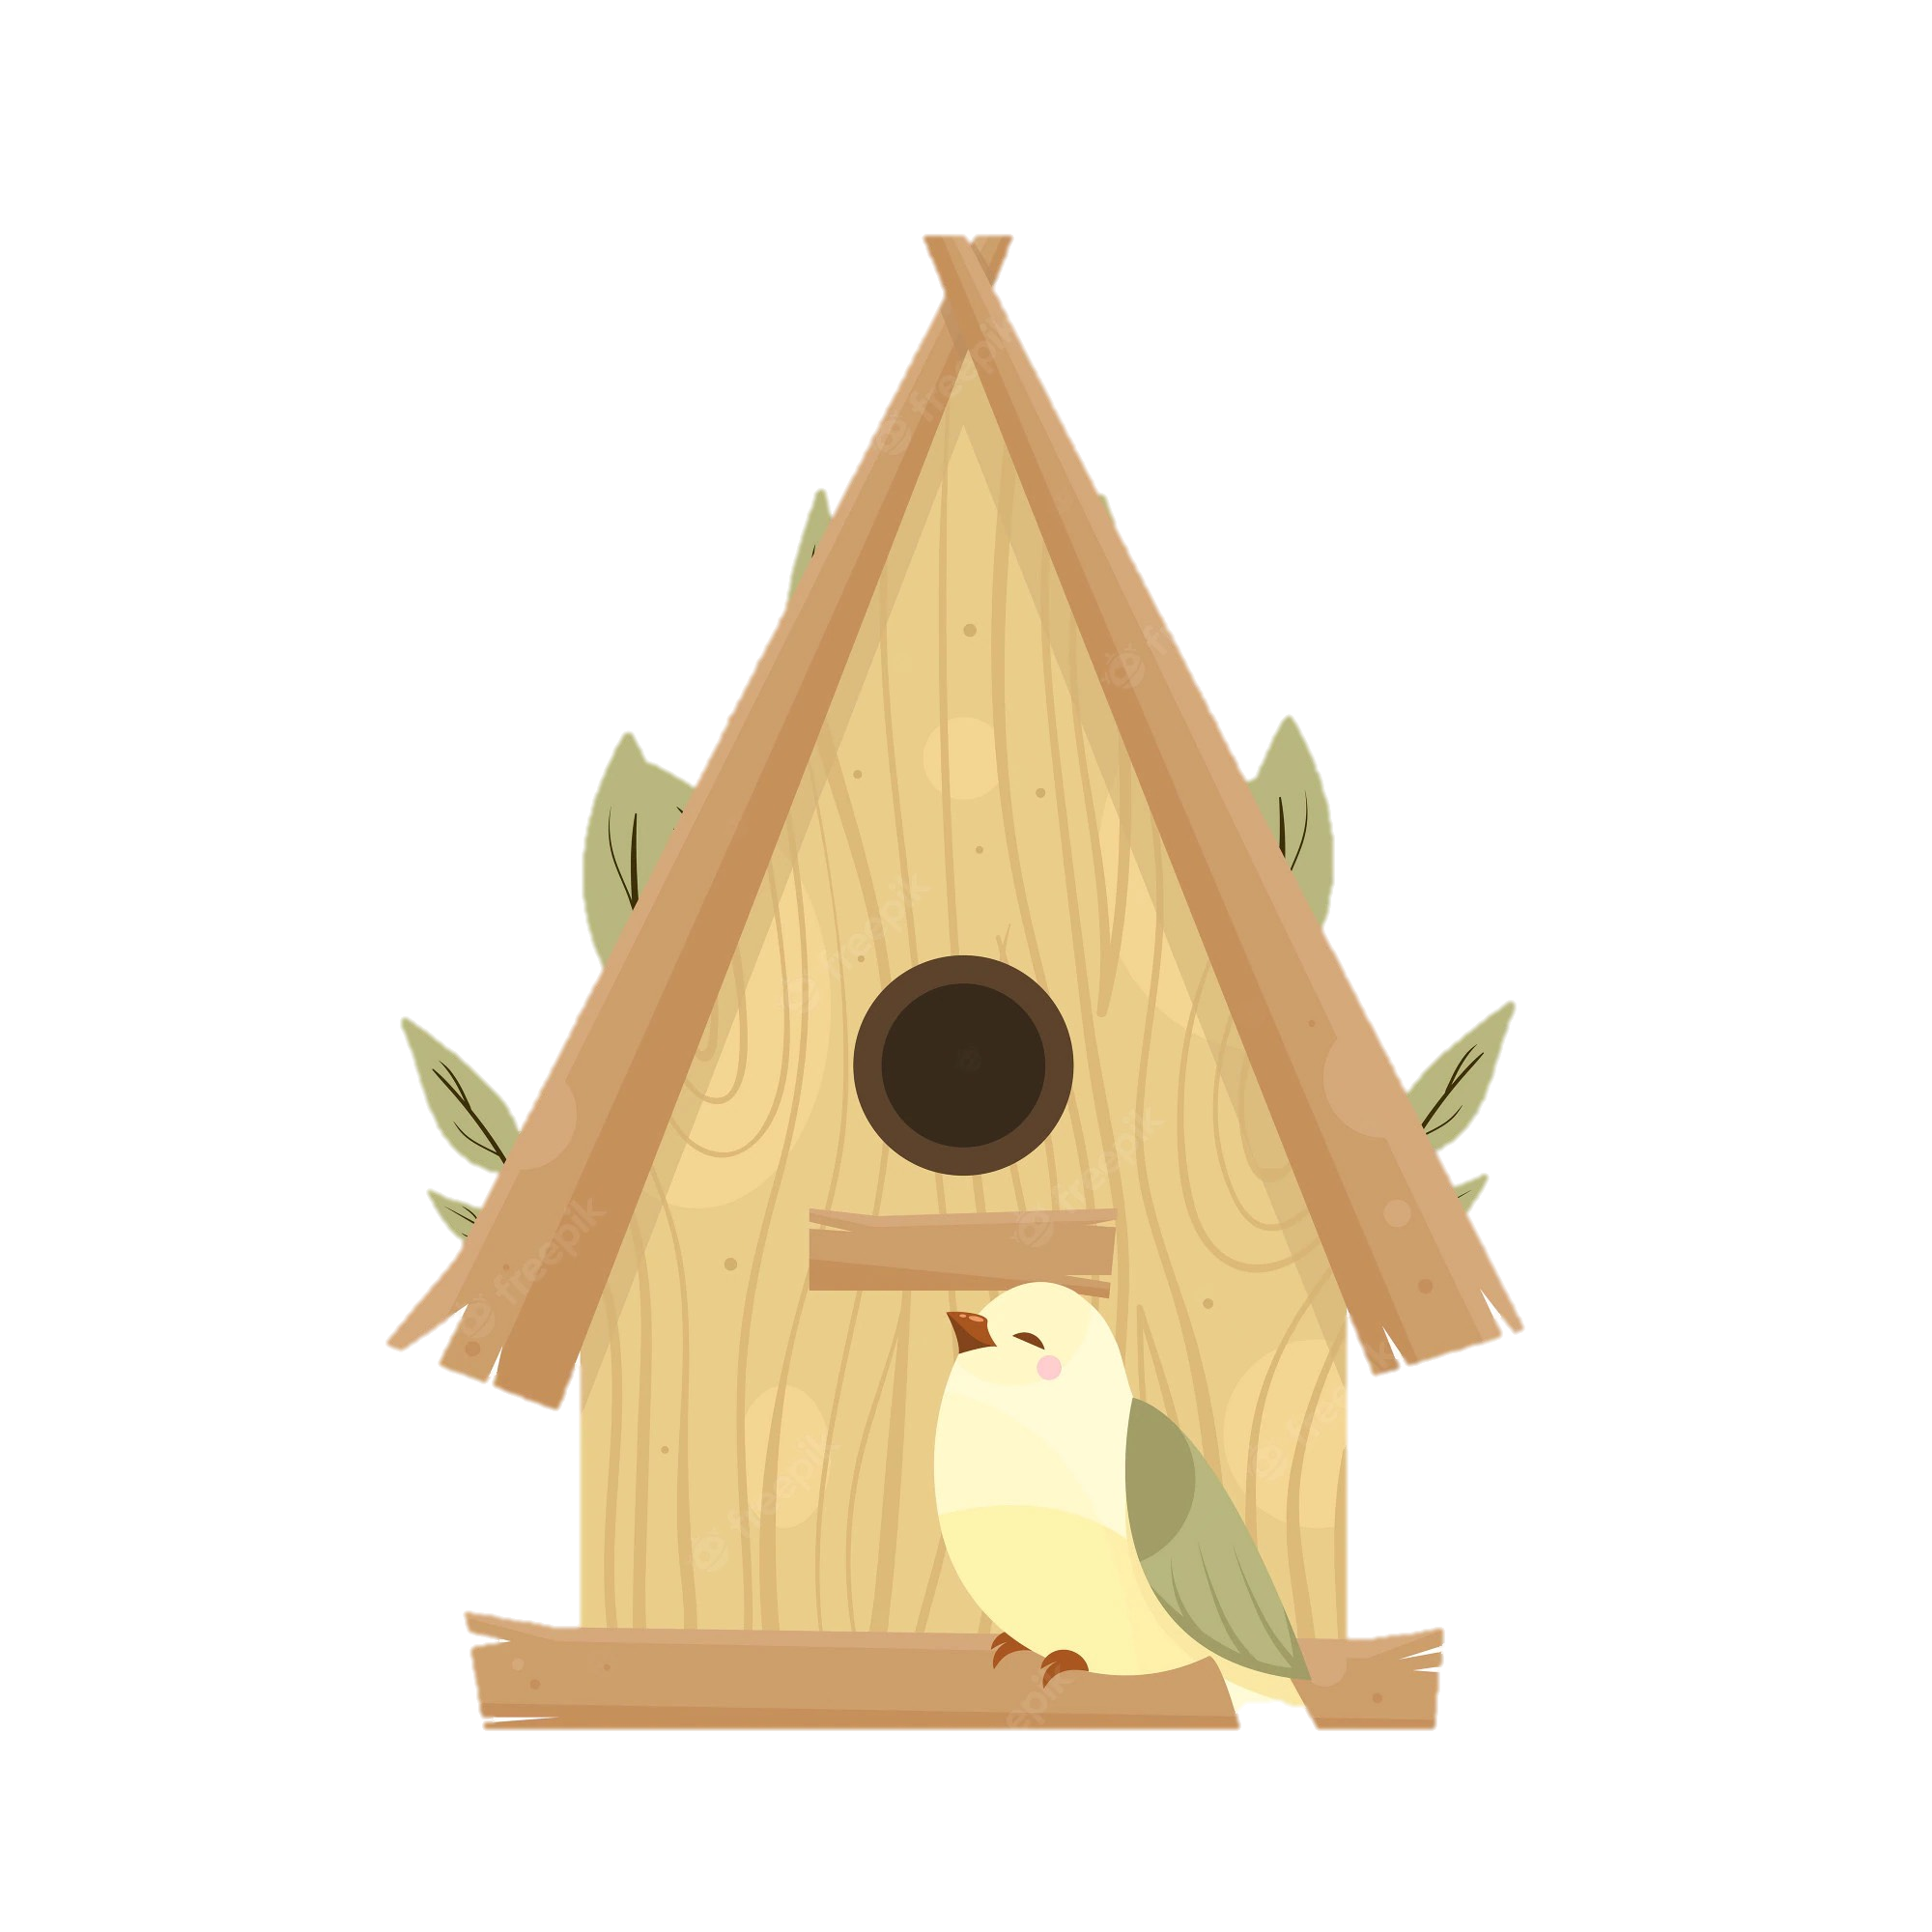

Câu hỏi 1: Con gì nho nhỏ
Cái mỏ xinh xinh
Chăm nhặt chăm tìm
Bắt sâu cho lá?
A. Con chim B. Con cá
C. Con trâu D. Con gà
3
ĐẾM GIỜ
1
HẾT GIỜ
2
A
B
C
D

Slide 11

Câu hỏi 2:
Dù bay ngàn dặm chẳng lười
Bao năm cần mẫn giúp người đưa thư
A. Chim én B. Con cá
C. Chim bồ câu D. Con heo
ĐẾM GIỜ
3
2
1
HẾT GIỜ
A
B
C
D

Slide 12
Câu hỏi 3:
Cánh rộng mà khỏe nhất loài
Cắp nàng công chúa đẹp thời bay đi?
A. Con sóc B. Chim đại bàng
C. Chim chào mào D. Con mèo
ĐẾM GIỜ
2
HẾT GIỜ
3
1
A
B
C
D

Slide 13

Cảm ơn các con đã tham gia cùng cô
Chúc các con chăm ngoan học giỏi!

